Slide 1


房价影响因素探究
汇报小组: 3-2组
汇报时间：2024年12月17日

Slide 2

目 录
CONTENTS
01.因素分析
02.数据收集
03.统计分析
04.研究结论

Slide 3

因素分析
PART
ONE
01
供给
需求
政策

Slide 4


BRAINSTORM
供给
需求
政策
从房地产开发商的供给侧角度出发，房屋库存量影响着房屋的价格走势，如果房屋供给大于需求因素，造成库存量过多势必会使得房价下跌。
一方面，房屋是用来居住的，一个城市的人口数量过多，势必导致房屋的需求量增加。
另一方面，随着收入水平的增加，在一定程度上都会对房屋的需求量增加，从而影响房价。
政府对房地产市场的调控手段是多样的，对房价的影响是显著的。
在过去的时间里，我国政府先后从金融、土地、税收等方面实施了一系列严格的房价调控政策，以稳控房价。

Slide 5

数据收集
PART
TWO
02
房价指标
影响因素指标

Slide 6

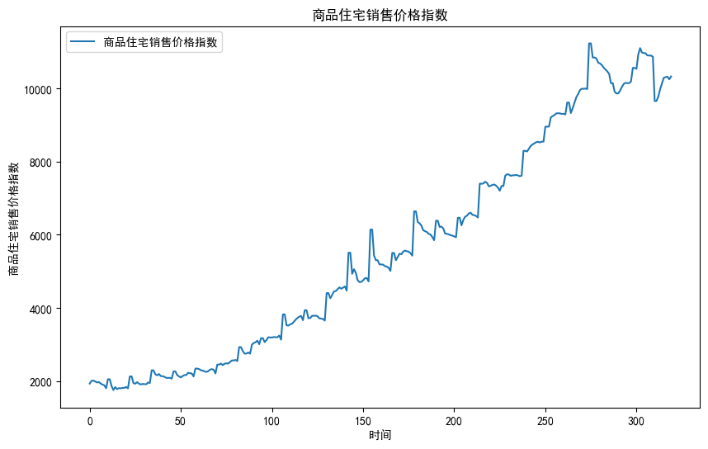
房价指标
商品房销售价格
数据来源：国家统计局
单位：人民币/平方米
统计频率：月
统计时间段：03/1998 – 10/2024

Slide 7

指标选取
影响因素指标
供给
住宅销售面积（35个城市）
人均可支配收入
城镇人口
需求
政策
财政收入：房产税

Slide 8
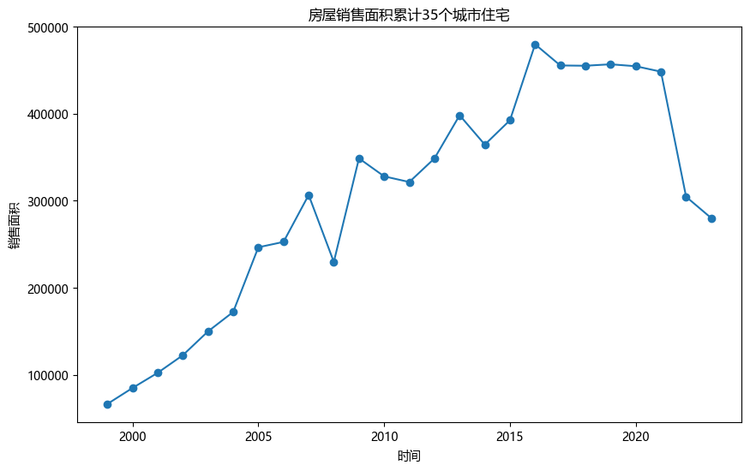
需求
住宅销售面积（35个城市）
数据来源：国家统计局
单位：千平方米
统计频率：年，年终12月
统计时间段：1999 – 2023

Slide 9
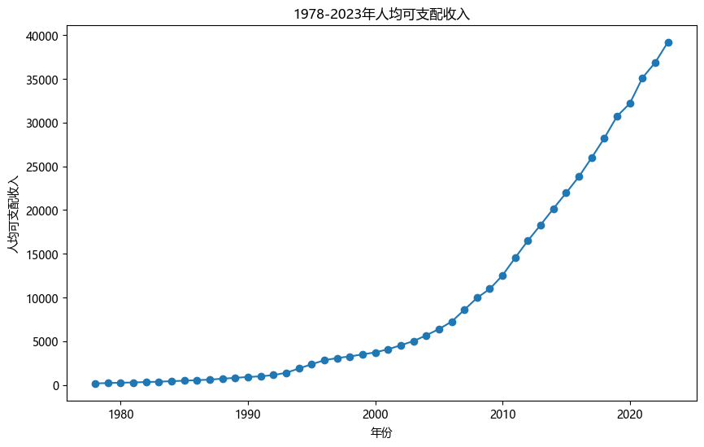
需求
人均可支配收入
数据来源：国家统计局
单位：人民币
统计频率：年，年终12月
统计时间段：1949 – 2023

Slide 10
需求
城镇人口 = 总人口 * 人口城镇化率
总人口：
数据来源：国家统计局
单位：百万人
统计频率：年，年终12月
统计时间段：1949 – 2023
人口城镇化率：
数据来源：国家统计局
单位：%
统计频率：年，年终12月
统计时间段：1982 – 2023

Slide 11
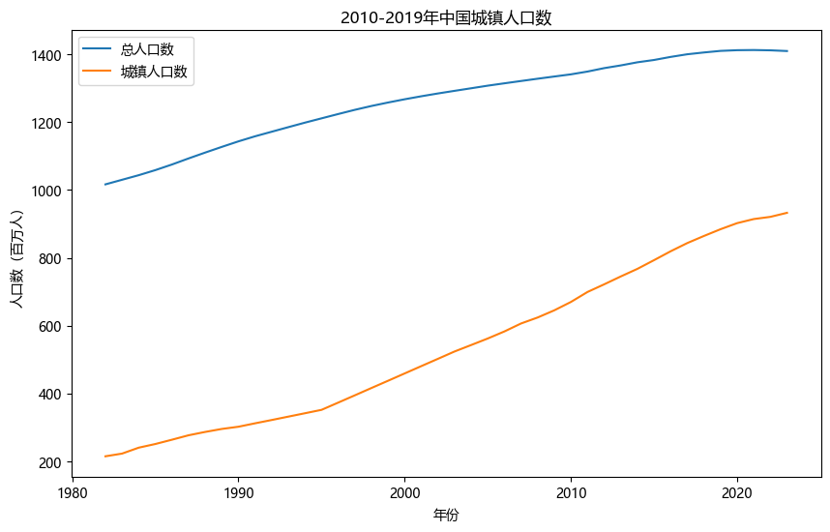
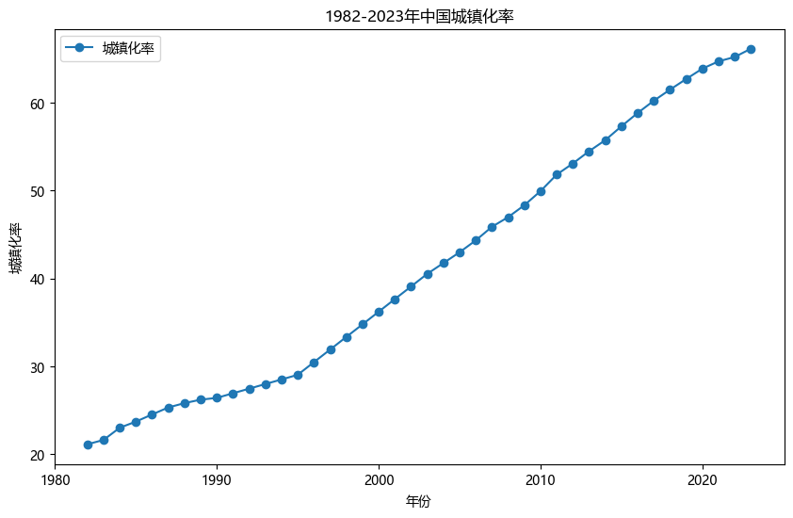
需求
城镇人口 = 总人口 * 人口城镇化率

Slide 12
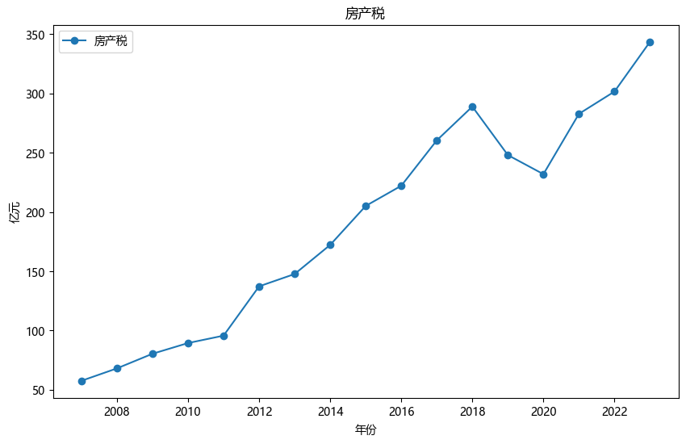
需求
房产税
数据来源：财政部
单位：十亿人民币
统计频率：年，年终12月
统计时间段：2007 – 2023

Slide 13

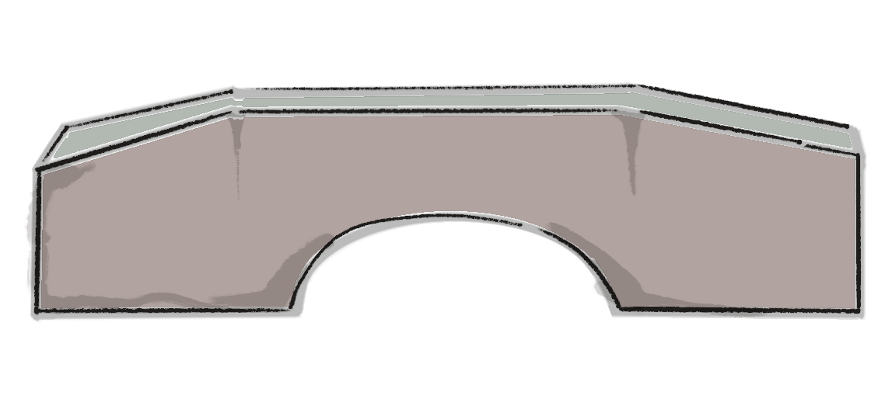
PART
THREE
统计分析
03
房价的时间序列分析
相关性分析

Slide 14

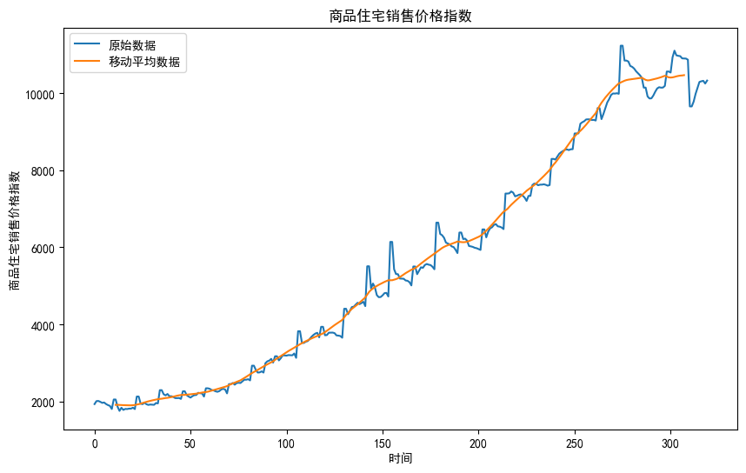
房价时间序列
移动平均 T = 24 month

Slide 15
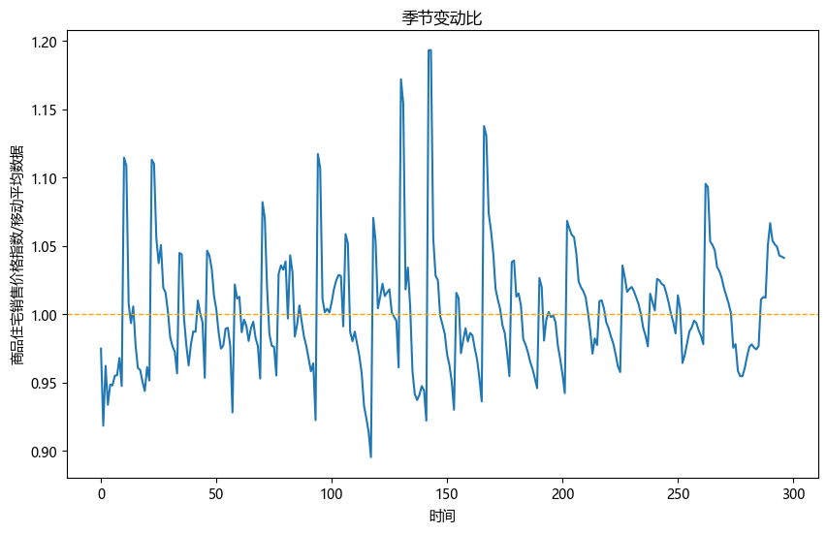
房价时间序列
移动平均趋势剔除，得到波动比例

Slide 16

相关性分析
灰色关联度分析
灰色关联度分析（Grey Relational Analysis, GRA）是一种系统分析方法，主要用于确定系统中各因素之间的关联程度，常用于多因素、小样本、信息不完全的不确定性问题。
数据预处理：包括数据的无量纲化处理，归一化
计算关联系数：通过比较参考序列与比较序列之间的差值，利用关联系数公式计算各因素之间的关联系数。
计算关联度：将关联系数序列求平均值，得到各因素与参考因素之间的关联度。

Slide 17
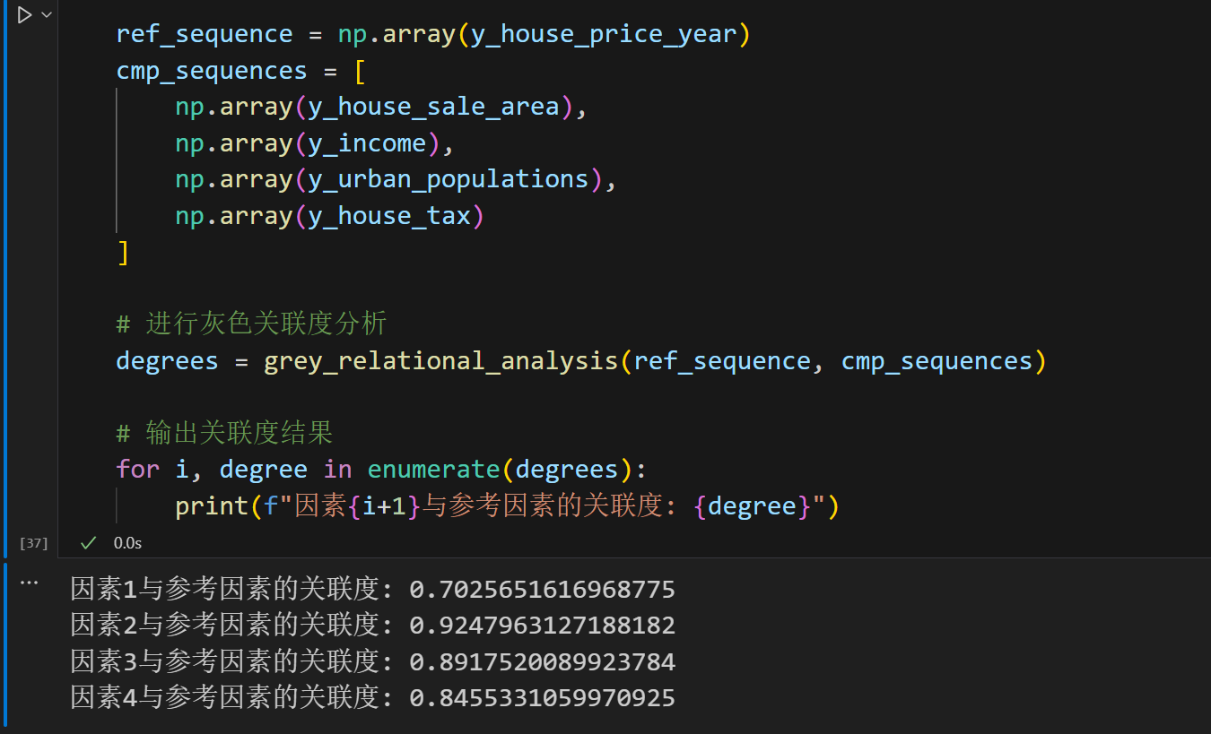
相关性分析
灰色关联度分析

Slide 18

研究结论
PART
FOUR
04
人均收入 > 城镇人口 > 房产税 > 房屋销售面积
请输入副标题

Slide 19

研究结论
人均收入影响最为显著
城镇人口增长有重要影响
随着人均可支配收入的增加，人们购买力增强，对住房的需求增加，从而推动房价上涨。
城镇化进程中，越来越多的人口涌入城市，增加了对住房的需求，尤其是在人口城镇化率较高的城市，房价上涨压力较大。
房产税有一定的调控作用
房屋销售面积影响相对较小
房产税的征收对房地产市场有一定的抑制作用，尤其是在房产税政策较为严格的地区，房价增长速度有所放缓。
虽然房屋销售面积能够反映市场供需状况，但其对房价的影响不如人均收入、城镇人口和房产税显著

Slide 20
感谢观看！
THANKS FOR WATCHING
汇报小组: 3-2组
汇报时间：2024年12月17日

Slide 21
请输入标题
请输入标题
请输入具体内容请输入具体内容请输入具体内容
请输入具体内容请输入具体内容请输入具体内容
请输入小标题
请输入小标题
请输入小标题
请输入具体内容请输入具体内容
请输入具体内容请输入具体内容
请输入具体内容请输入具体内容
请输入具体内容请输入具体内容
请输入具体内容请输入具体内容
请输入具体内容请输入具体内容

Slide 22
请输入标题
输入
文字
请输入具体内容请输入具体内容请输入具体内容
请输入具体内容请输入具体内容请输入具体内容
请输入具体内容请输入具体内容请输入具体内容
请输入具体内容请输入具体内容请输入具体内容
请输入小标题
输入
文字
请输入具体内容请输入具体内容请输入具体内容
请输入小标题
请输入具体内容请输入具体内容请输入具体内容

Slide 23

请输入标题
请输入小标题
请输入文字
请输入具体内容请输入具体内容请输入具体内容
请输入文字
请输入具体内容请输入具体内容请输入具体内容

Slide 24




请输入标题
请输入标题
请输入文字
请输入文字
请输入文字
请输入文字
请输入文字
请输入具体内容请输入具体内容请输入具体内容请输入具体内容请输入具体内容
请输入具体内容请输入具体内容请输入具体内容请输入具体内容请输入具体内容

Slide 25

请输入标题
请输入大标题内容
请输入具体内容请输入具体内容请输入具体内容
请输入具体内容请输入具体内容请输入具体内容
请输入小标题
请输入具体内容请输入具体内容请输入具体内容
请输入小标题
请输入具体内容请输入具体内容请输入具体内容

Slide 26



请输入标题
请输入具体内容请输入具体内容
请输入具体内容请输入具体内容
请输入小标题
关键字
请输入具体内容请输入具体内容
请输入具体内容请输入具体内容
请输入小标题
关键字
请输入具体内容请输入具体内容
请输入具体内容请输入具体内容
请输入小标题

Slide 27
请输入标题
请输入具体内容请输入具体内容
请输入具体内容请输入具体内容
请输入小标题
请输入具体内容请输入具体内容
请输入具体内容请输入具体内容
请输入小标题
关键字
40%
请输入具体内容

